Slide 1

Урок развития речи
Сочинение- рассуждение на основе
текста художественного стиля.
6 класс
Учитель: Краснобаева Ольга Валентиновна

Slide 2
Цели урока:
Совершенствовать навыки анализа слова и текста.
Формировать умения обосновывать свою точку зрения.
Учить писать сочинение по шаблону на основе текста художественного стиля.

Slide 3
Отгадайте загадки
За стеной костяной, соловейко, спой!
За белыми берёзами та-ла-лай живёт.

Slide 4
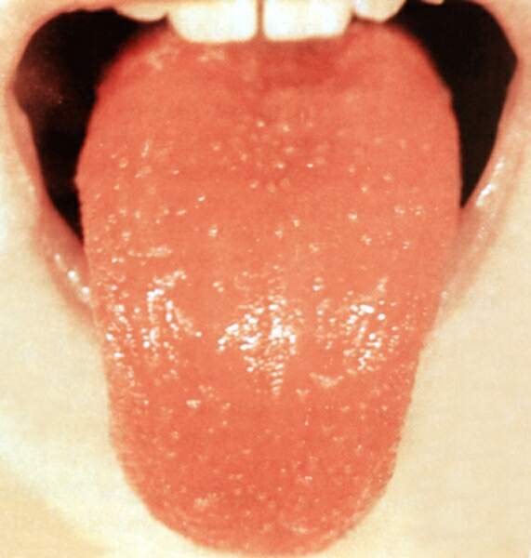


ЯЗЫК

Slide 5
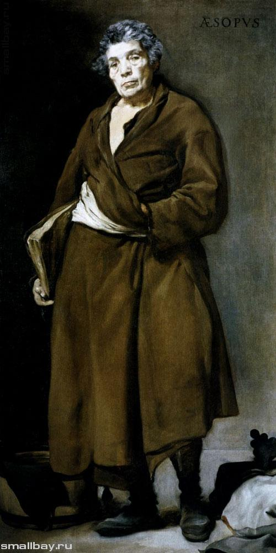
ЭЗОПОВ ЯЗЫК
Кто такой Эзоп?
Каково значение
литературного понятия?

Slide 6
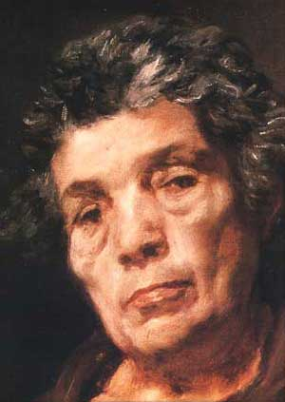
570—526 до н. э.
Эзоп
Эзоп был рабом некого Иадмона с острова Самос, жил во времена египетского царя Амасиса (в VI веке до н. э.) и был убит дельфийцами. Сохранился сборник басен Эзопа из 426 коротких произведений в прозаическом изложении.
Поскольку Эзоп был рабом и говорить о пороках окружающих не мог, он обращался к языку аллегорий, к басенной форме.

Slide 7
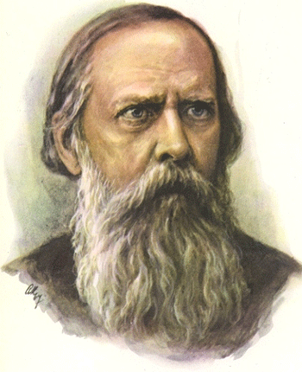
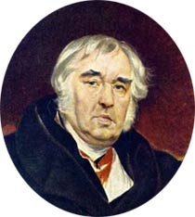
ЭЗОПОВ ЯЗЫК
Эзо́пов язык — тайнопись в литературе, иносказание, намеренно маскирующее мысль (идею) автора. Прибегает к системе «обманных средств»: традиционным иносказательным приёмам (аллегория, ирония), басенным «персонажам», всем понятным псевдонимам.

Slide 8
Работа с текстом
Рассказывают, что однажды к богатому и знатному Ядмону пришли пировать гости. Кто-то из них сказал хозяину: «Всему городу известно, какой у тебя остроумный и находчивый раб. Пошли его на базар. Пусть он принесёт самое прекрасное, что есть на свете.»
Хозяин позвал Эзопа и велел ему выполнить желание гостей. Спустя время раб возвращается с подносом, покрытым салфеткой. Её откидывают и видят бараний язык.
- Эзоп, при чём здесь язык?
- А разве это не самое прекрасное, что есть на свете? Языком мы произносим слова верности, нежности, любви, языком мы провозглашаем мир, языком мы произносим слово свобода.
Через некоторое время кто-то из гостей сказал хозяину: «Пусть твой раб пойдёт и принесёт самое ужасное, что есть на свете». Хозяин повелел выполнить и это желание.
Вновь Эзоп возвращается с тем же подносом. Под салфеткой лежит язык.
- Эзоп, что это за шутки? Ты же опять принёс язык!
- А разве это не самое ужасное? Языком мы произносим слова ненависти, языком мы объявляем войну, языком мы произносим слово раб.
Э.А. Вартаньян

Slide 9
Самостоятельная работа
1 ряд. Выделить предмет изображения. Определить тему, основную мысль? Найти ключевые слова.
2 ряд. Определить стиль и тип речи. Доказать. Найдите эпитеты к слову «язык». Отметьте языковые средства и приёмы, помогающие автору раскрыть тему.
3 ряд. На сколько частей можно разделить текст? Составьте его план.

Slide 10
1 ряд.
Выделить предмет изображения. Определить тему, основную мысль? Найти ключевые слова.
Язык.
О языке.
Язык может быть как «самым прекрасным на свете», так и «самым ужасным».
«богатому и знатному Ядмону», «остроумный и находчивый раб», «самое прекрасное, что есть на свете», «язык», слово «свобода», «самое ужасное, что есть на свете», слово «раб»

Slide 11
2 ряд.
Стиль и тип речи.Эпитеты к слову «язык». Языковые средства и приёмы, помогающие автору раскрыть тему.
Художественный стиль.
Повествование.
Иносказание: под «бараньим языком» подразумевается речь людей;
Эпитеты: «самое прекрасное», «самое ужасное»;
Антитеза: «богатый, знатный» хозяин и гости - «остроумный и находчивый раб»;«самое прекрасное» - «самое ужасное»; «свобода» - «раб»;
Диалог между хозяином и рабом.

Slide 12

3 ряд.
На сколько частей можно разделить текст?
План.
1часть.
Просьба гостей к Ядмону.
Эзоп исполняет первый приказ.
Бараний язык.
2 часть.
Просьба гостей к Ядмону.
Эзоп исполняет второй приказ.
Бараний язык.

Slide 13
Сочинение-рассуждение
1. Назовите основные части рассуждения.
2. Какие части могут отсутствовать в сокращённом рассуждении?

Slide 14
Композиция полного рассуждения.
1. ТЕЗИС (то, что надо доказать, объяснить или опровергнуть).
2. ДОКАЗАТЕЛЬСТВА (аргументы, доводы, обоснования, объяснения).
3. ВЫВОД (то, что доказано, объяснено или опровергнуто).

Slide 15
Композиция сокращённого рассуждения.
В сокращённом рассуждении может отсутствовать тезис или вывод: они очень близки по смыслу ( ведь вывод и есть доказанный тезис).

Slide 16
В сочинении- рассуждении на основе художественного текста
могут отсутствовать вводные слова,
указывающие на порядок мыслей

Slide 17
Работа с сочинением- шаблоном
Язык… Задумываемся ли мы, для чего ___________________?
В своей притче Э.А. Вартаньян говорит о роли____________________________________________.
Речь человека может быть как __________________, так и ______________,
что есть на свете.
Здесь нельзя не согласиться с_______________.
Безусловно, если_____________________________________________________________,
то__________________________________________________________________.
И наоборот, если_________________________________________________,
то_________________________________________________________________.
Я считаю, что______________________________________________________________
____________________, тогда________________________________________.
Нужно всегда__________________, что язык дан человеку для того, чтобы___________________________________________________________.
Относитесь____________________________________!

Slide 18
Образец
Язык…Задумываемся ли мы, для чего он нам дан?
В своей притче Э.А.Вартаньян говорит о роли языка в нашей жизни.
Речь человека может быть как «самым прекрасным», так и «самым ужасным», что есть на свете.
Здесь нельзя не согласиться с автором.
Безусловно, если бережно относиться к языку, тщательно изучать его, много читать, то язык станет «самым прекрасным», что есть на земле.
И наоборот, если не учить правила, не читать художественную литературу, которая обогащает нашу речь, то язык станет «самым ужасным», что только существует в мире.
Я считаю, что без речи невозможна жизнь человека.
Нужно всегда помнить, что язык дан для того, чтобы говорить хорошие слова, приносить радость людям, наслаждаться чтением художественной литературы.
Относитесь бережно к родному языку, ребята!

Slide 19
Домашнее задание
1 группа. Написать сочинение- рассуждение по шаблону на тему: « Зачем нужно изучать русский язык?»
2, 3 группы. Написать сочинение- рассуждение по пословице « Хорошим словом мир освещается».

Slide 20

ИТОГ
РЕФЛЕКСИЯ

Slide 21
СПАСИБО ЗА УРОК!
МОЛОДЦЫ!

